Slide 1
GITHUB PROJECT
LOTTO
I조 / 오예린 김 호 김도현
2018년 12월 3일

Slide 2
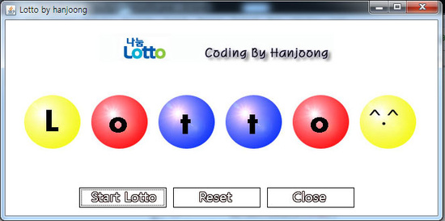
로또 추첨 프로그램

Slide 3
계획 및 목표
자바 언어 사용
기존 소스코드 Fork해 수정할 예정
자바 스윙을 이용한 화면 구성

Slide 4
추가할 점 / 역할 분담
그래픽 개선 - 메뉴, 이미지 파일
중복 없는 로또 번호 생성
번호 삭제기능 – 원치 않는 숫자 교체 기능
로또 번호 비교 기능 – 맞은 개수와 꽝 출력

Slide 5
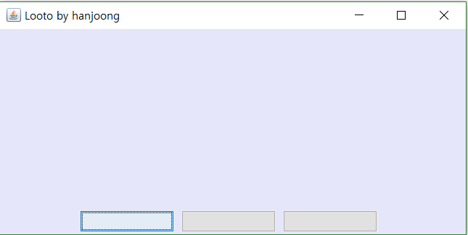
초기 Fork 한 소스 실행 결과

Slide 6
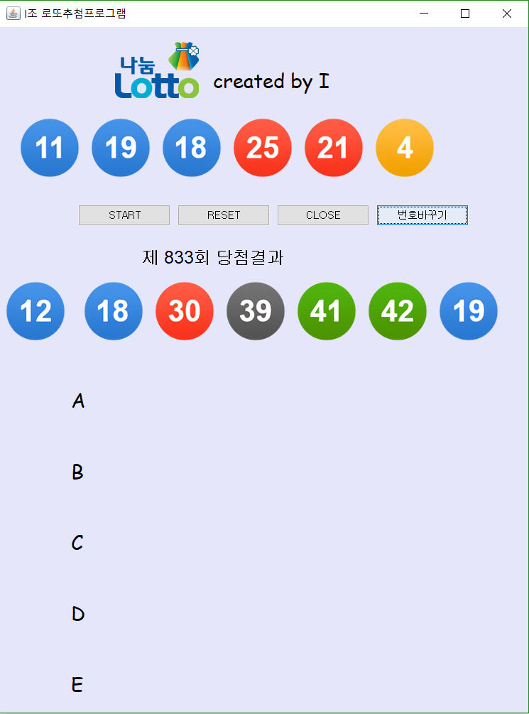
현재까지 진행된 소스 실행 결과

Slide 7
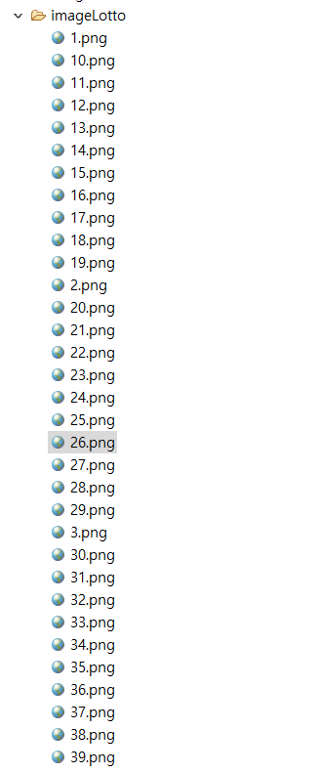
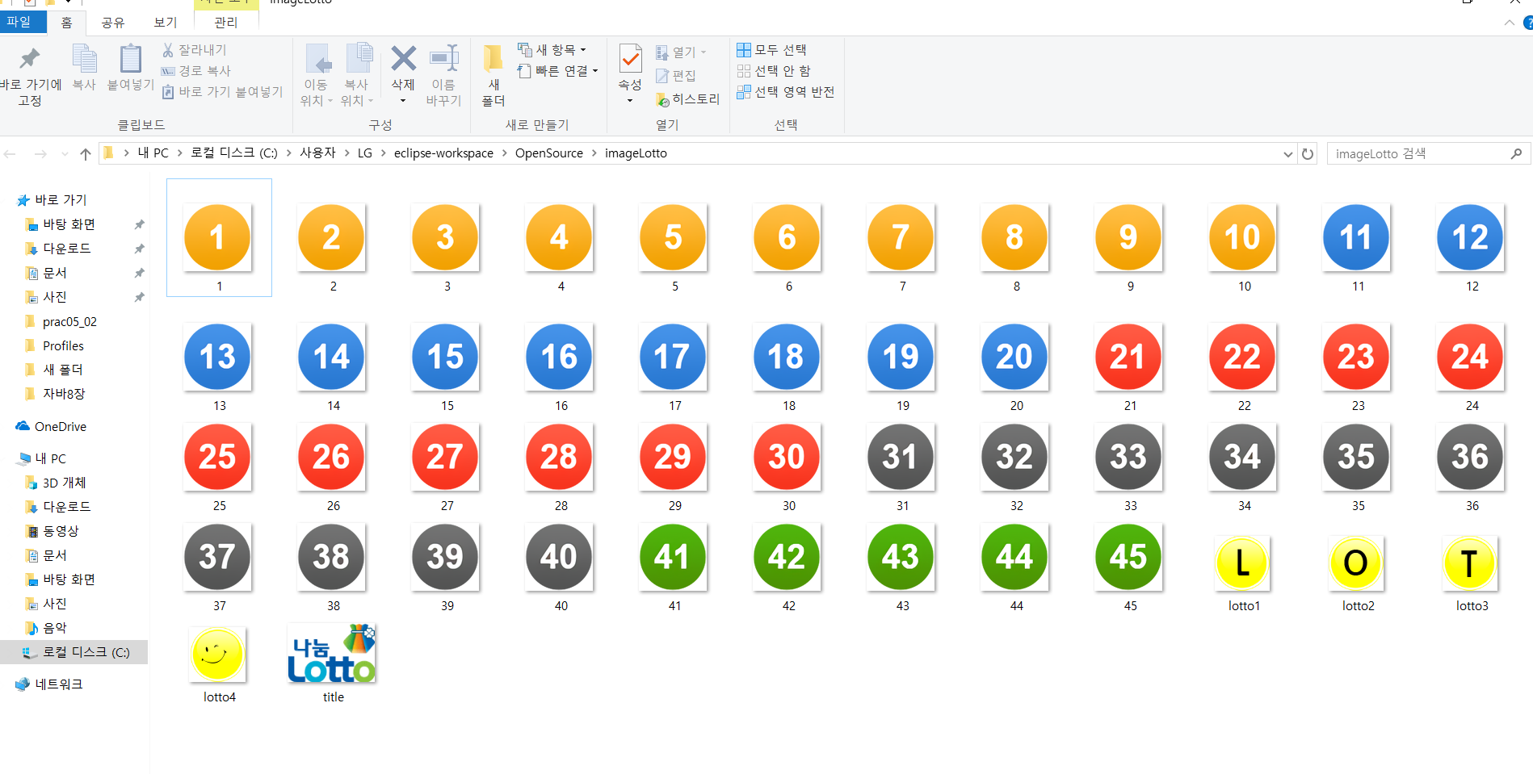
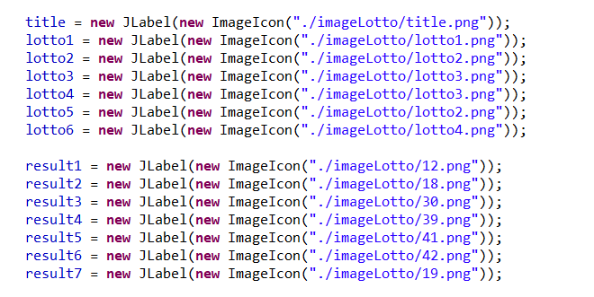
이미지 파일 저장

Slide 8
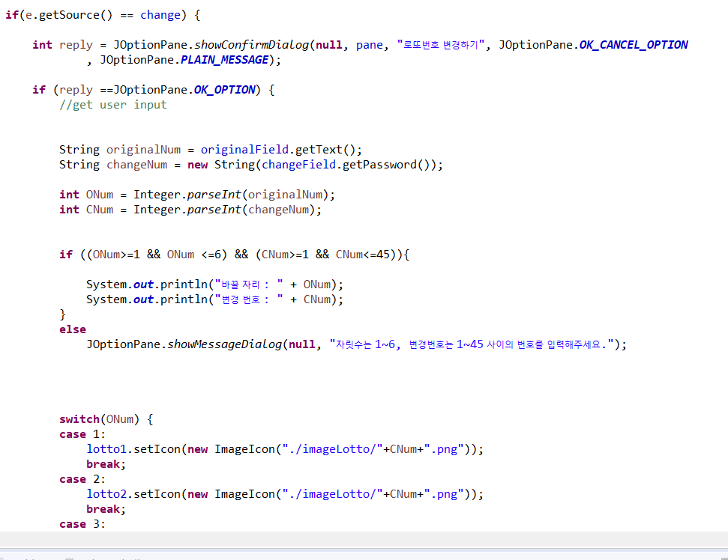
로또 번호 바꾸기 소스

Slide 9
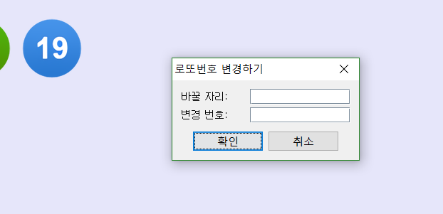
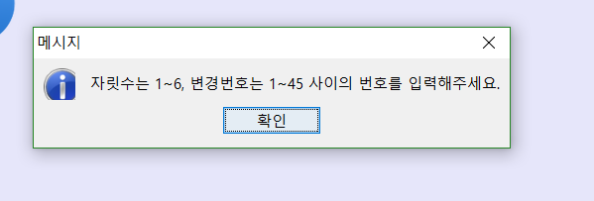
바꿀 자리에 1~6 이외의 숫자 입력 시 메시지가 새로 생김

Slide 10
